Slide 1

課後測驗

Slide 2
課後小測驗(1)
1、裝有危害物質之容器依據ＧＨＳ的規定，必須在容器外觀標示相關資訊，以下描述何者錯誤?、
化學物質名稱。
危害圖示。
危害防範措施。
火災時的滅火方式。

Slide 3

課後小測驗(2)
2、 該圖示依據ＧＨＳ規範，代表何種物質
特性？
氧化性。
腐蝕性。
易燃性。
爆炸性。

Slide 4

課後小測驗(3)
3、 該圖示依據ＧＨＳ規範，代表何種物質
特性？
急毒性。
加壓氣體。
水環境危害。
吸入性危害。

Slide 5
課後小測驗(4)
4、當發生化學物質災害事故時，以下關於安全資料表的敘述何者正確？
可以先取得該物質的安全資料表瞭解該物質的危害特性。
若化學物質發生洩漏，可以參考安全資料表中的洩漏處理方法來進行緊急應變。
人員若不慎接觸到化學物質，可以參考安全資料表中的急救措施，初步先進行相關的醫療處置後，再迅速的送往醫院進行檢查。
以上敘述皆正確。

Slide 6
課後小測驗(5)
5、化學物質的安全資料表提供該物質的許多詳細資訊，其中在第五項「滅火措施」的內容，下列何者屬與該項資料？
適用滅火劑。
特殊滅火程序。
消防人員之特殊防護裝備。
以上皆是。

Slide 7
課後小測驗(6)
6、關於化學防護手套的敘述，下列何者正確？
主要在於其材質不易和化學物質起反應。
沒有一種防護手套能抵禦各種化學物質入侵。
應針對不同化學物質選擇適當的防護手套。
以上皆正確。

Slide 8
課後小測驗(7)
7、關於C級防護衣的敘述，下列何者正確？
缺氧環境下無法使用C級防護衣。
C級防護衣屬於全包覆式氣密型防護衣。
通常需搭配空氣吸呼器(SCBA)來使用。
通常是處理高毒性、未知環境災害事故時需要穿著該等級的防護衣。

Slide 9
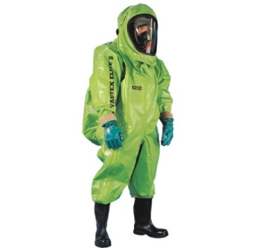
課後小測驗(8)
8、該人員穿著何種防護等級的防護衣？
A級防護衣。
B級防護衣。
C級防護衣。
實驗衣。

Slide 10
課後小測驗(9)
9、滅火器的使用方式，以下敘述何者正確？
首先拉開安全插銷。
拉起皮管，並對準火源根部。
壓下手壓柄，左右移動皮管掃射接近火點。
以上皆是。

Slide 11
課後小測驗(10)
10、實驗室若發生災害事故，以下應變敘述何者為非？
人員迅速離開現場。
通報實驗室的負責老師或系上相關老師，請其協助處理。
人員如果遭受化學物質潑濺，如果沒有疼痛感，只需要沖沖水將化學物質清洗掉即可，不須再去保健室檢查。
可以在事故實驗室的外頭擺放一些告示，提醒不知情的同學進入而受傷。

